Slide 1
Online přátelství
ZUR387
Lenka Dědková

Slide 2
Co je vztah?
A co je „online vztah“?
Jak se vztah vyvíjí?

Slide 3
Vztahy na internetu
Čistě virtuální vztahy
Čistě „offline“ vztahy

Slide 4
Vztahy na internetu
Čistě virtuální vztahy
Čistě „offline“ vztahy
začátky internetu
první studie o online přátelství

Slide 5
Vztahy na internetu
Čistě virtuální vztahy
Čistě „offline“ vztahy
dnes

Slide 6
Charakter vztahů
Přátelské → dnešní hodina
Partnerské → online dating
Sexuální vztahy → online sexual activities, cybersex

Slide 7
Komunikace na internetu
S rozšiřováním PC a internetu debata o dopadech CMC a vztahů utvářených na internetu: 2 zákl. přístupy (viz Parks & Floyd, 1996)
  Lost perspective (cues-filtered out) - negativní náhled - omezující charakteristiky internetu nedovolují utváření kvalitních vztahů
    Důsledkem jsou povrchní vztahy, způsobující v konečném důsledku nárůst osamělosti, pokles well-beingu
    CMC je ve srovnání s FtF nedostatečná a neefektivní
    social presence theory, social context cues theory, reduced social cues theory, cues filtered out approach, media richness theory
  Liberated perspective – pozitivní náhled - omezení se dají překonat
    social information processing theory – SIP), hyperpersonální efekt komunikace (Walther), model SIDE (social identification/deindividuation theory) (Spears & Lea)

Slide 8
Lost perspective
Výzkumy podporující lost perspective
Instrumentální komunikace (task-oriented)
  CMC oproti FtF málo efektivní v řešení úkolů (ale krátké časové úseky, nové prostředí)
Kraut et al. (1998) – HomeNet Study
  Longitudinál
  Druhá vlna: používání internetu v domácnosti zvyšuje osamělost a depresivitu a snižuje sociální okruh lidí
  Velká kritika výzkumu: pro respondenty nová technologie, která mohla být zpočátku na obtíž, žádná kontrolní skupina, měření sociálního okruhu jako okruhu lidí z RL
Nie & Erbring (2000)
  používání internetu zabírá čas, který pak netrávíme s rodinou a přáteli

Slide 9
Omezuje trávení času na internetu offline vztahy s rodinou?
Mesch (2003)
  1000 domácností s alespoň jedním adolescentem
  Žádný rozdíl v úrovni blízkosti mezi členy rodiny u domácnosti s připojením a bez něj
  Žádný rozdíl v množství času tráveného s rodinou v domácnostech s připojením a bez něj
Čas, který lidé tráví na internetu by bez něj pravděpodobně stejně netrávili s rodinou a přáteli (ale např. sledováním TV,…)

Slide 10
Liberated perspective
Social information processing theory
Hyperpersonální efekt

Slide 11
Social information processing theory (J.B. Walther)
Lidé mají přirozenou tendenci utvářet vztahy, proto se omezení daná internetovým prostředí naučí překonat a vztahy v něm budou utvářet
K překonání omezení potřebují čas (vztahy se na internetu vyvíjejí zpočátku pomaleji)
  Zprostředkování stejné informace je v CMC potřeba cca 4x více času
Při testování své teorie si Walther všiml, že komunikace na internetu je často dynamičtější, s vyšším sebeodhalováním a vyšší sociální podporou než v RL → SIP podceňuje pozitivní efekty této komunikace
→ koncept hyperpersonální komunikace

Slide 12
Hyperpersonální efekt
Co ho umožňuje?
Faktory komunikace
  faktory média – omezená audiovizuální vodítka, textová komunikace
  faktory na straně odesílatele zprávy – kontrola sebeprezentace
  faktory na straně příjemce – zveličování informací
    omezená možnost zprostředkovat neverbální a kontextové signály → jakákoliv část sociální informace, která „projde“, je příjemcem zveličena
  + zpětnovazební mechanismy
Díky tomu dochází k idealizaci komunikačních partnerů a pozitivnější komunikaci než v RL

Slide 13
Jak často lidé tvoří online vztahy
Počátky rozšiřování internetu, dospělí:
  Parks a Floyd (1996) - diskusní fóra:
    60,7 % našlo na internetu přítele, z toho 41 % přátelství „blízkých“ a 26 % romantických vztahů
  Utz (2000) - MUDy (textově založená hra více hráčů):
    73,6 % našlo na internetu přítele
  Parks a Roberts (1998) - MOO (další textová hra):
    93,6 %
Ale dostupnost internetu stále omezená

Slide 14
Jak často lidé tvoří online vztahy II.
(YISS, 2008)
Novější data, děti a dospívající:
National survey US: 25 % dětí (10-17 let) příležitostné online přátelství, 14 % blízké
  Většina s vrstevníky (70 %) a lidmi opačného pohlaví (71 %)
  Dívky utvářejí online přátelství častěji (29 % x 23 %) a častěji je hodnotí jako „blízké“
  59 % z chatu, 30 % IM, 5 % hry, 6 % jinak
  Pouze 2 % mají negativní zkušenost s online přátelstvím
  Online přátelství častěji navazují starší adolescenti a lidé s konflikty v rodině
A co ti dospělí?

Slide 15
Odbočka: co se stalo s dospělými
Rozšiřování internetu → čím dál více známých lidí online & čím dál mladší online
Rozšiřování nástrojů, kterými se lze připojit a míst, odkud se lze připojit → always on
Popularita sociálních sítí a prostředí podporujících komunikaci se známými lidmi
Četnost komunikace s neznámými lidmi klesla
„Dospělí nikoho nezajímají“
Data o dospělých a komunikaci najdete spíš v reportech (např. http://www.pewinternet.org/ a http://www.worldinternetproject.com/) nebo odborných článcích specificky zaměřených na online dating

Slide 16
Jak často lidé tvoří online vztahy II.
(YISS, 2008)
Novější data, děti a dospívající:
National survey US: 25 % dětí (10-17 let) příležitostné online přátelství, 14 % blízké
  Většina s vrstevníky (70 %) a lidmi opačného pohlaví (71 %)
  Dívky utvářejí online přátelství častěji (29 % x 23 %) a častěji je hodnotí jako „blízké“
  59 % z chatu, 30 % IM, 5 % hry, 6 % jinak
  Pouze 2 % mají negativní zkušenost s online přátelstvím
  Online přátelství častěji navazují starší adolescenti a lidé s konflikty v rodině

Slide 17
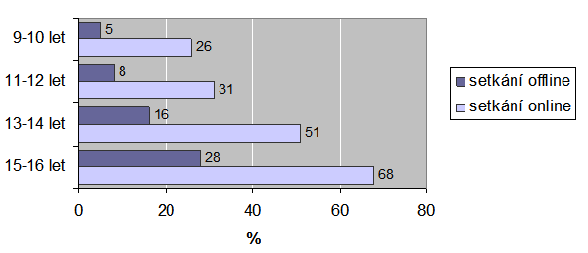
Jak často lidé tvoří online vztahy II.
(EUKO II; Livingstone et al., 2011)
Setkání s neznámými z internetu v realitě
Komunikace na internetu s neznámými lidmi
V ČR:

Slide 18
S kým komunikujeme online
(Gross, 2004)
Deníkové záznamy
Jak se adolescenti baví online?
  Většina online komunikace adolescentů je soukromá
  S cizími lidmi se nejvíce potkávají na veřejných místech (diskuzní fóra, chaty)
  84 % používání IM (které teenageři používají nejčastěji) je s lidmi z RL, typicky navíc s blízkými lidmi (82 % kamarádi nebo nejlepší kamarádi)
Důvody IM
  nejčastěji pobavit se s kamarády a zabít nudu
Nejčastější témata
  ostatní kamarádi, drby

Slide 19
Kdo komunikuje online s neznámými lidmi
„vulnerabilní“ jedinci
  Vyšší četnost problémů s chováním (Barbovschi et al., 2012)
  Vyšší depresivita (Ybarra et al., 2005)
  Nižší self-esteem (van den Heuvel et al., 2012)
  Vyšší četnost konfliktů s rodiči, vyšší delikvence (Wolak et al., 2003)
  Vyšší stydlivost, úzkostnost, osamělost (Bonetti et al., 2010; Gross, 2004)
Průřezová data!
Korelace není kauzalita

Slide 20
Hypotéza:
Skleslým adolescentům se po povídání si s někým na internetu nálada zlepší.
Experiment
Jaký experiment byste navrhli pro ověření takové hypotézy?

Slide 21
Elisheva Gross (2009)
Cíl – zjistit bezprostřední dopad online komunikace s neznámým člověkem (zjistit kauzalitu)
Experiment
Základní lidská potřeba – náležet (belonging)
Ohrožení této potřeby – exkluze (vyčlenění), odmítnutí → „poplach“ ve formě sníženého sebevědomí → potřeba navrátit rovnováhu

Slide 22
Postup
Účastníci – dva nezávislé výběry mladších a starších adolescentů
  Mladší: N = 50, 27 (54 %) dívky, 11-15 let (M=12.5, SD=1.2)
  Starší: N = 60, 32 (53 %) dívky, 18-23 let (M=18.4, SD=0.9)
Alespoň 3 dny před experimentem vyplnili účastníci dotazník s demografickými otázkami, používání internetu, psychologické přizpůsobení (osamělost, self-esteem, sociální úzkostnost)

Slide 23
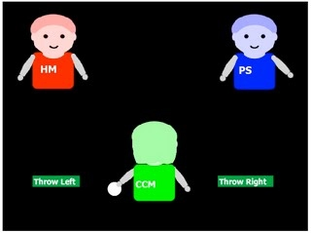
Postup II.
Před experimentem
  Měření: aktuální sebevědomí, “How are you feeling about yourself right now“, škála od „terrible“ (-7) k „terrific“ (+7)
Náhodné rozřazení do 2 verzí Cyberball navozujících
  a) inkluzi
  b) exkluzi
Poté znovu sebevědomí a otázky, nakolik cítí každou z 21 emocí ze seznamu (1-5 škála); 6 subškál:
  vztahová (“accepted,” “respected,” “valued“, .82)
  kompetence (“smart,” “confident”; .69)
  dysforie (“down,” “upset,” “depressed,” “stupid”; .92)
  zahanbení (“ashamed,” “betrayed,” “embarrassed”; .81)
  zlost (“frustrated,” “irritated,” “hostile,” “angry,” “mad”; .91)
  úzkost (“nervous,” “stressed,” “tense,” “relaxed” [RC]; .70)

Slide 24
Poté náhodné přiřazení k 12min aktivitě na počítači
  Tetris (samostatná hra)
  IM komunikace s neznámým vrstevníkem opačného pohlaví (s kým měli mluvit o čemkoliv s výjimkou experimentu a zachovat anonymitu)
Nakonec znovu měření sebevědomí a emocí
IN
Tetris
IM komunikace
X
X
X
X
X
Tetris
IM komunikace
X
X
měření
EX
X

Slide 25
Výsledky
Porovnání po hraní cyberball
Skupina EXKLUZE
  nižší vztahová škála, sebevědomí
  vyšší dysforie, zahanbení, vztek
  (úzkost a kompetence ns.)
  Žádné rozdíly podle věku a pohlaví

Slide 26
Výsledky II.
Porovnání po další aktivitě
EX účastníci s IM komunikací:
  vyšší zlepšení ve vztahové škále a sebevědomí než ti, co hráli Tetris
Vliv věku na daný vztah je ns., i když věk obecně souvisel s výší self-esteemu a starší adolescenti vykazují vyšší zlepšení než mladší
Vliv na negativní afekty (dysforie, zahanbení, vztek) – ne tak jasné
  interakce věku - starší adolescenti EX s IM komunikací udávali větší zlepšení negativních afektů než s Tetris, ale mladší žádný rozdíl

Slide 27
Diskuze
Krátkodobá online komunikace může zvýšit aktuální sebevědomí a snížit negativní pocity poté, co došlo k jejich ohrožení
Zároveň a v analýze kontrolovali osamělost, sociální úzkostnost a sebevědomí - pozitivní dopady online komunikace u všech
Snížení negativních afektů ovšem u všech ne
  možné důvody – jen krátká IM komunikace (12 min), u starších ale 2x rychlejší (více „výměn“ textu) – u mladších tak mohla stačit jen na posílení základního pocitu „belonging“
Ale – nevíme, jak by v podobném srovnání dopadla komunikace FtF
(nechápejme výsledky jako absolutní výhru CMC)

Slide 28
Kvalita (online) vztahů
Dvě základní hypotézy ve výzkumu:
Displacement hypothesis
  Online vztahy zabírají čas a jsou povrchní, proto ve výsledku snižují kvalitu stávajících vztahů
  Vzpomeňte si na začátek prezentace
Stimulation hypothesis
  ICT podporuje komunikaci i mezi stávajícími přáteli – poskytuje další prostor, kde se daný vztah může rozvíjet
  Výzkum podporuje více tuto hypotézu, avšak platí pro existující vztahy; u online vztahů s neznámými výsledky nekonzistentní

Slide 29
Kvalita online vztahů
Mesch & Talmud (2006):
987 adolescentů (M = 15.5 let)
  s online přáteli se znají kratší dobu, sdílejí méně společných aktivit, mají méně diskuzí o různých tématech a méně osobní témata; často s online přáteli sdílejí specifické téma nebo koníčka
  Celkově respondenti vnímali online přátelství jako méně blízká než FtF
Chan & Cheng (2004)
porovnání kvalit online a RL přátelství v průběhu času
  zpočátku RL přátelství - větší vzájemná závislost, šíře a hloubka komunikace, pochopení a závazek než vztahy internetové
  po roce minimální rozdíly → podpora Waltherovy hypotézy, že online přátelství jen potřebují více času

Slide 30
Kvalita online vztahů
Anthenunis, Valkenburg, & Peter (2012)
N = 2,188, M age 22.95, Hyves SNS
3 typy vztahů:
  se začátkem i pokračováním jen online
  se začátkem online, ale přechodem do RL
  se začátkem v RL, ale využíváním netu
Trvání vztahu: s délkou se kvalita vylepšuje, mixed-mode jsou po čase srovnatelné s RL, ale online vztahy jsou i po dvou letech kvalitní méně
Kvalita vztahů

Slide 31
Kvalita vztahů → dopady
Bessière a kol. (2008)
Longitudinál
Míra depresivity se při užívání internetu k hledání nových přátel zvyšuje
Ale! Vztah závisí na míře sociální opory:
  Ti s vyšší SO jsou depresivnější (replacement hypothesis)
  Těm s malou SO se depresivita nezměnila
  Ti s velmi nízkou SO byli depresivní méně (stimulation hypothesis)
Dopady interakce závisí na kontextu!

Slide 32
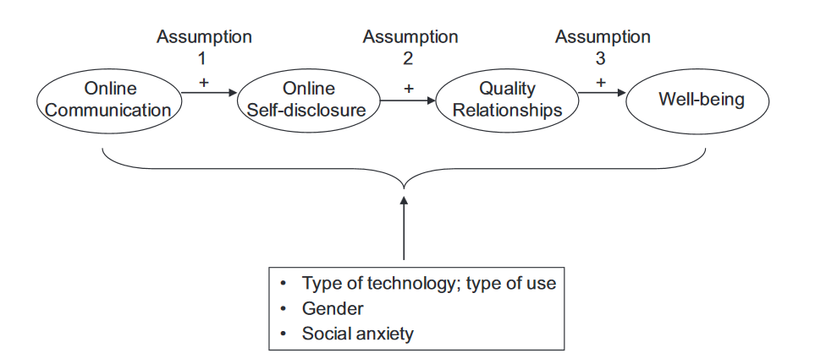
Internet-enhanced self-disclosure hypothesis
Valkenburg & Peter (2009)
Pro komunikaci s lidmi, které znají offline

Slide 33
Utváření online vztahů
Dvě základní hypotézy ve výzkumu:
Rich get richer
  Více vztahů na internetu budou utvářet ti, kdo mají dostatečné sociální dovednosti
Social compensation
  Více vztahů na internetu budou vytvářet ti, kdo jsou v RL osamělejší, sociálně úzkostní
Peter, Valkenburg & Schouten (2005)

Slide 34
Rich get richer VS. social compensation
Obě hypotézy mají své opodstatnění
  Lidé s dobrými sociálními dovednostmi je využívají k seznamování i na internetu
  Nesmělí lidé preferují online komunikaci, protože je pro ně snazší než komunikace v RL
Avšak celkově – stejně jako v RL – na internetu více vztahů utvářejí lidé, kteří nejsou sociálně úzkostní

Slide 35
Shrnutí
Internet sám o sobě nic nedělá
Záleží na kontextu – někdy se díky CMC cítíme lépe, někdy hůře
  Pro jedince s chudými vztahy offline může CMC fungovat jako „náhrada“
  Po přenesení online vztahu do reality se kvalitou vyrovnává vztahům navázaným v RL

Slide 36
Možné sebereflexe
Zkuste si během 1 týdne dělat deníkové záznamy o tom, o jakých tématech, s kým bavíte prostřednictvím jakého média, za jakých situací. Lze tam najít nějaký vzorec?
Zkuste ve své CMC nějakou dobu nepoužívat emotikony. Pozorovali jste nějaké změny? V čem?
Zkuste na nějakou dobu přestat používat synchronní komunikaci (např. IM) a nahraďte ji asynchronní (např. maily). Co se změnilo?

Slide 37
Literatura
Anthenunis, M. L., Valkenburg, P. M., & Peter, J. (2012). The quality of online, offline, and mixed-mode friendships among users of a social networking site. Cyberpsychology: Journal of Psychosocial Research on Cyberspace, 6(3), article 6.
Gross, E. F. (2009). Logging on, bouncing back: An experimental investigation of online communication following social exclusion. Developmental Psychology, 45, 1787–1793.
Gross, E. (2004). Adolescent Internet use: What we expect, what teens report. Applied Developmental Psychology 25, 633–649.
Livingstone, S., Haddon, L., Görzig, A., and Ólafsson, K. (2011). Risks and safety on the internet: The perspective of European children. Full Findings. LSE, London: EU Kids Online.
Lobe, B., Livingstone, S., Ólafsson, K. and Vodeb, H. (2011) Cross-national comparison of risks and safety on the internet: Initial analysis from the EU Kids Online survey of European children, London: EU Kids Online, LSE.
McKenna, K.Y.A., Green, A.S. & Gleason, M.E.J. (2002). Relationship Formation on the Internet: What’s the Big Attraction? Journal of Social Issues, 58 (1), 9-31
Peter, J., Valkenburg, P.M. & Schouten, A.P. (2005). Developing a Model of Adolescent Friendship Formation on the Internet. CyberPsychology & Behavior, 8 (5), 423-430
Subrahmanyam, K., & Šmahel, D. (2011). Digital Youth: The Role of Media in Development. New York : Springer.
Valkenburg, P. M., Schouten, A.P., & Peter, J. (2005). Adolescents’ identity experiments on the internet. New Media & Society, 7(3), 383–402.
Valkenburg, P. M., & Peter, J. (2009). Social consequences of the internet for adolescents a decade of research. Current Directions in Psychological Science, 18(1), 1-5.
Wolak, J., Finkelhor, D., & Mitchell, K. (2008). Is Talking Online to Unknown People Always Risky? Distinguishing Online Interaction Styles in a National Sample of Youth Internet Users. Cyberpsychology & Behavior, 11(3).

